Slide 1

Joyeux Anniversaire
HUGO !

Slide 2


Pour ton anniversaire, nous t’offrons une activité aux choix parmi la liste (slides suivantes) ainsi qu’un restaurant surprise.
Ton frère et ta belle soeur
Maxime et Sara

Slide 3



Liste des activités avec ton frère :
Lancer de haches, Shurikens, Pelles
Mini golf à thème : années 80 ou fluorescent
Visite des Catacombes de Paris
Concert à la Philharmonie de Paris
Dégustation de chocolats « grands crus » d’Amérique latine
Bomb Squad
The Jury Experience
Toi : test de personnalité immersif
Détail de chaque activité

Slide 4

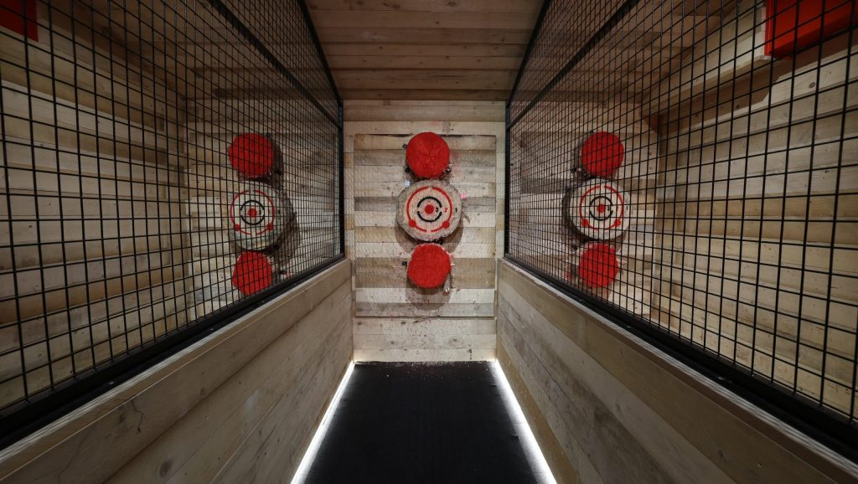
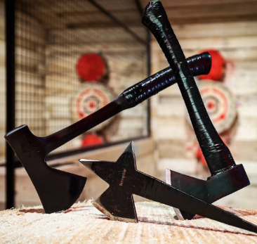
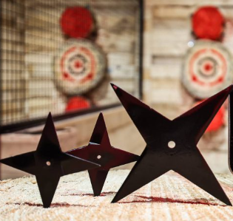
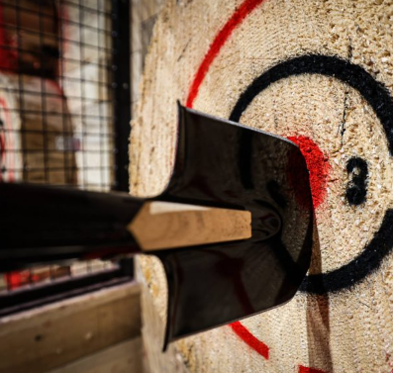
Lancer de haches, Shurikens, Pelles
De nombreux jeux
A l’aide d’une tablette numérique, découvrez une dizaine de jeux pour pimenter votre session et savoir qui lance le mieux parmi vous !

Slide 5
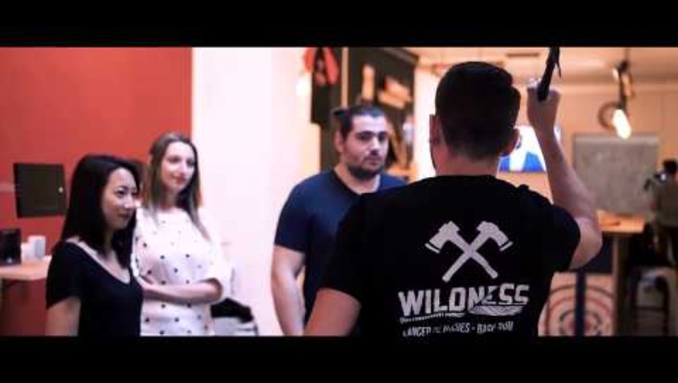
Lancer de haches, Shurikens, Pelles

Slide 6
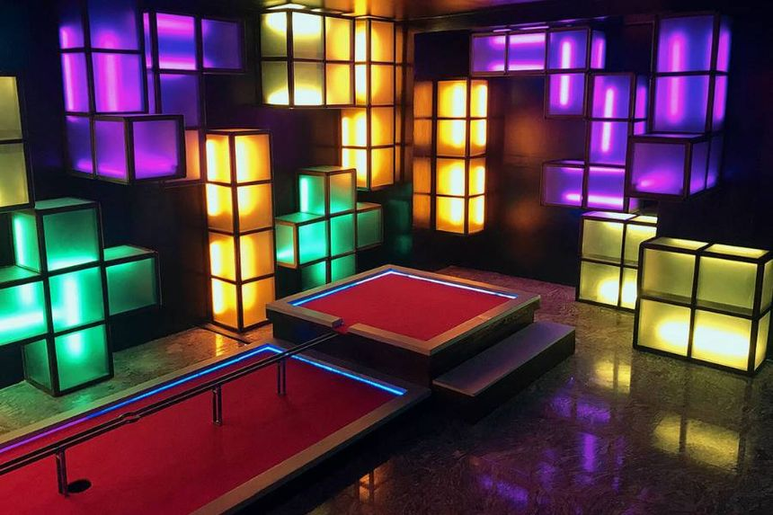
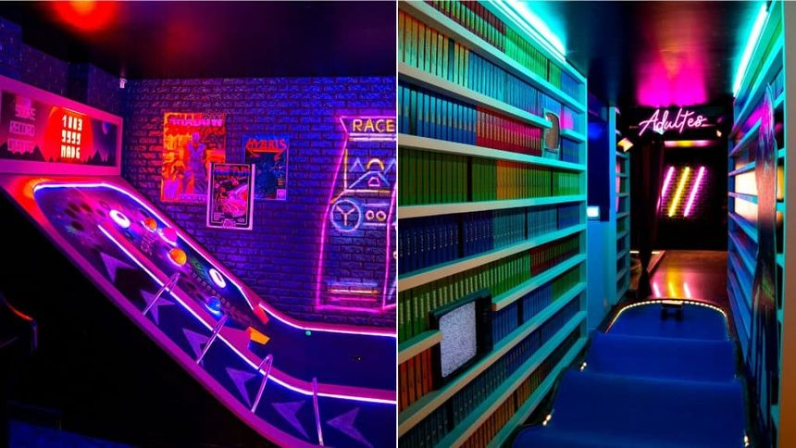
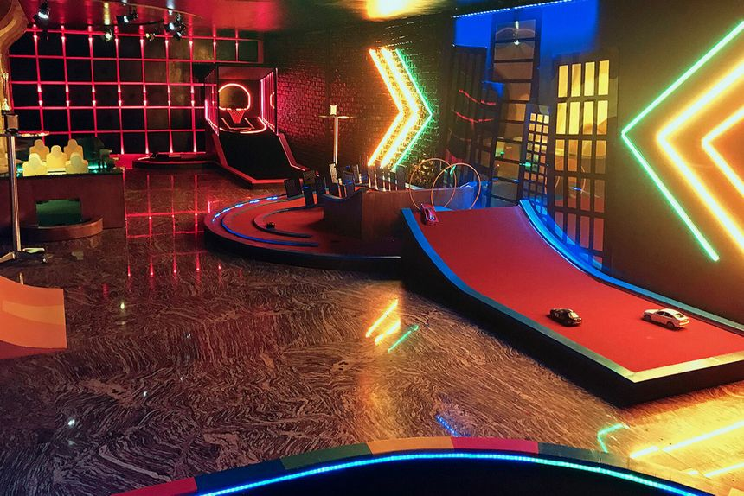
Mini golf à thème : années 80

Slide 7
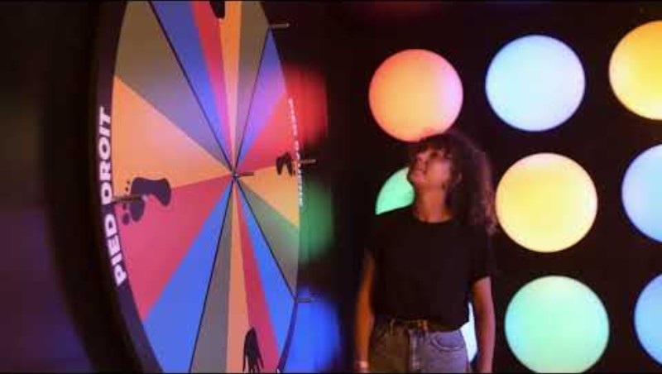
Mini golf à thème : années 80

Slide 8
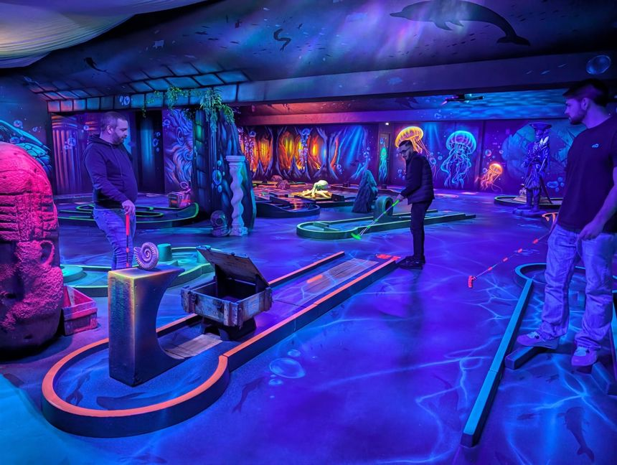
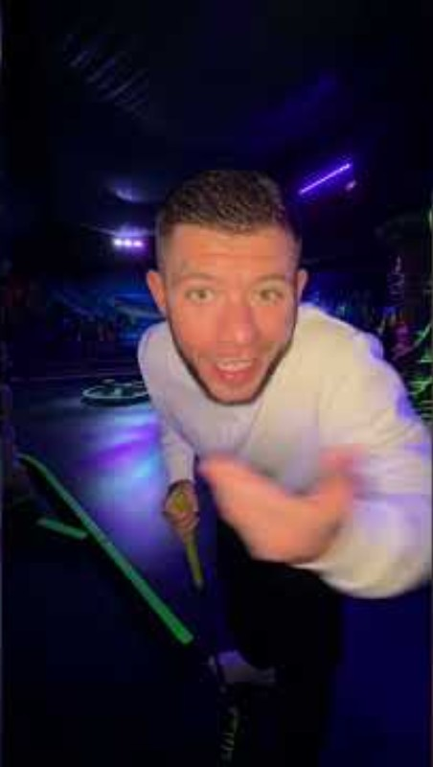
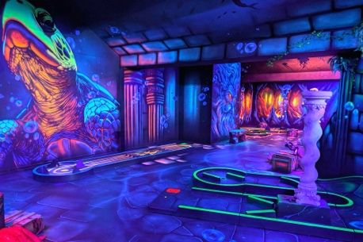
Mini golf à thème : fluorescent

Slide 9
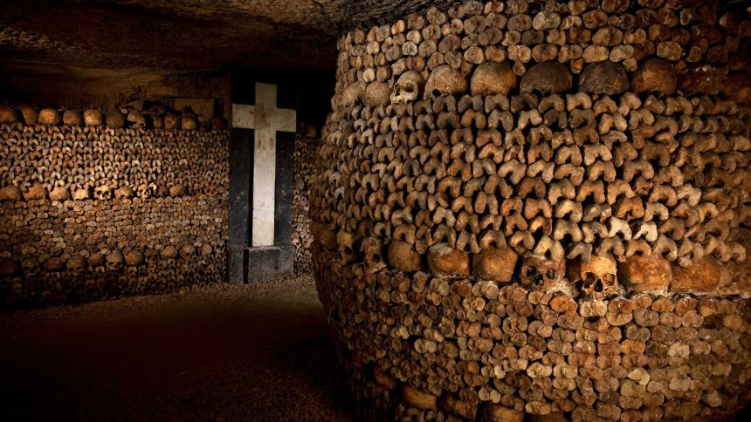
Visite des Catacombes de Paris

Slide 10

Visite des Catacombes de Paris

Slide 11
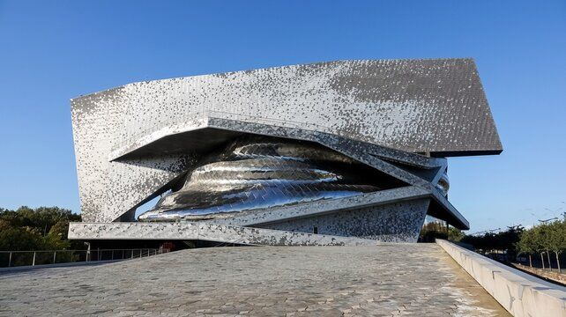
Concert à la Philharmonie de Paris

Slide 12

Concert à la Philharmonie de Paris

Slide 13
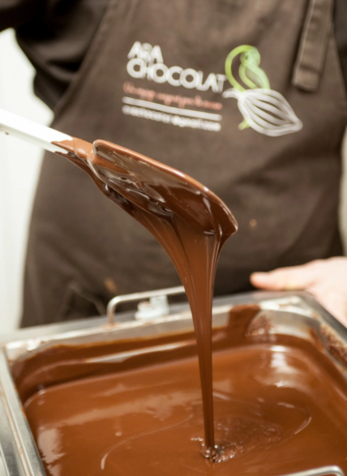
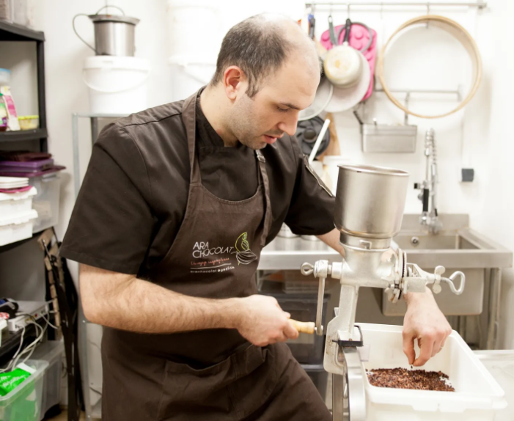

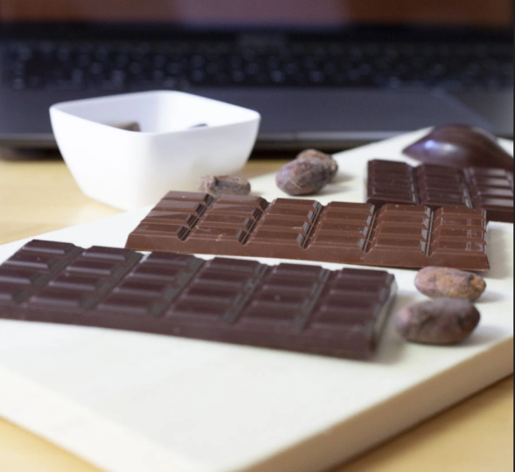
Dégustation de chocolats « grands crus » d’Amérique latine

Slide 14
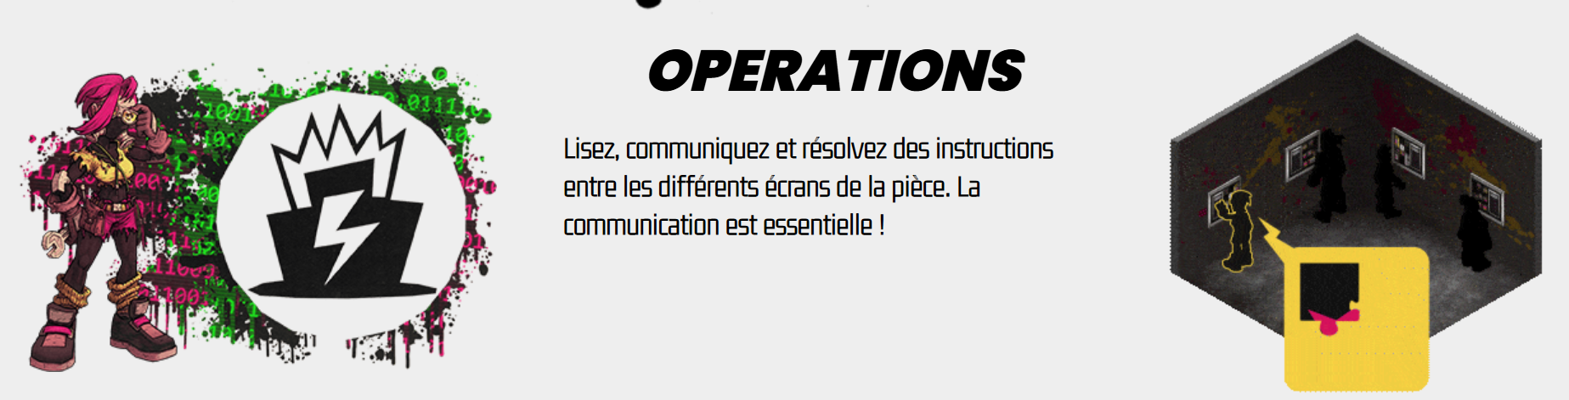
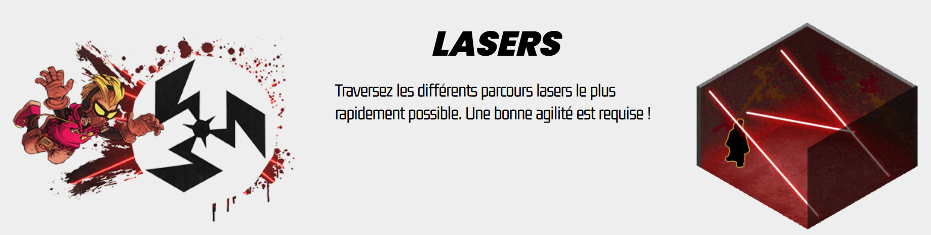
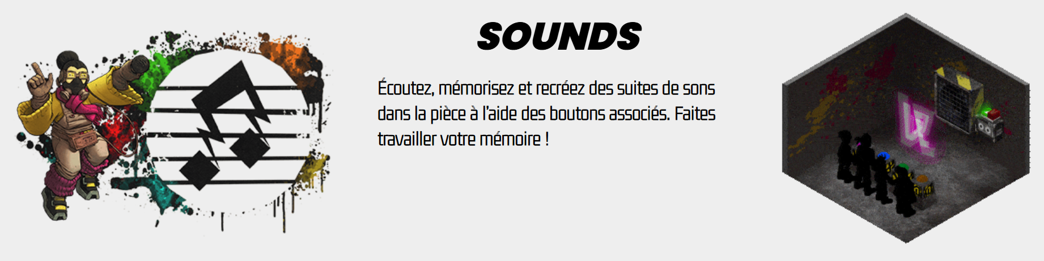
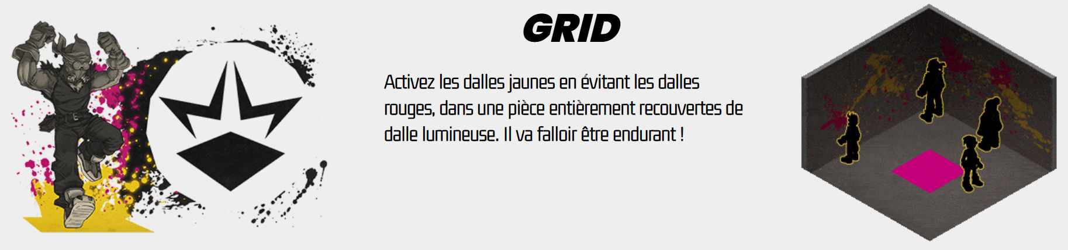
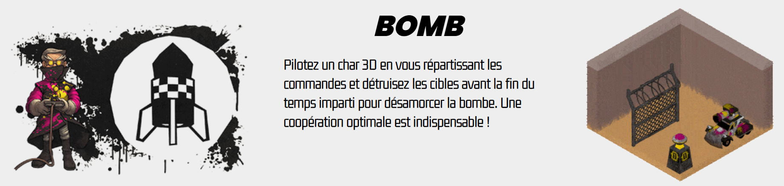
Bomb Squad
Désamorcez la bombe à temps ou soyez recouverts de peinture !

Slide 15

Bomb Squad

Slide 16

The Jury Experience
Plonge dans The Jury Experience, une expérience théâtrale immersive où tu endosses le rôle de juré·e. Entre passions fatales et affaires médicales controversées, chaque procès révèle son lot de secrets et de drames. À toi d’examiner les preuves, d’écouter les arguments et de décider du sort de l’accusé·e

Slide 17
https://www.instagram.com/reel/DOtg0yuCprO/?igsh=MTFwZzB1cmt5d2RlNA==
The Jury Experience

Slide 18
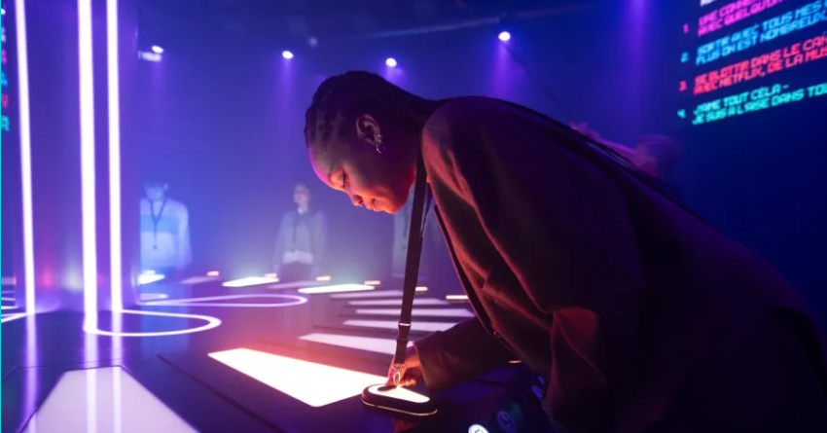
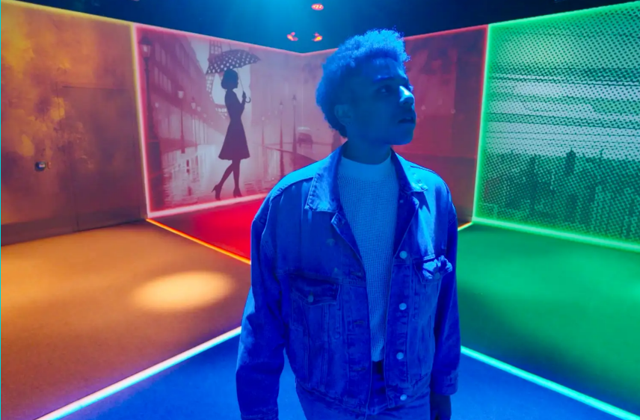
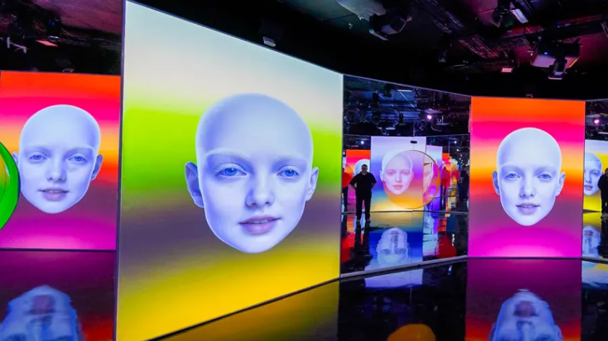
Toi : test de personnalité immersif
Une aventure immersive de découverte de soi vous attend. Bougez, répondez à des questions, jouez… chacun de vos choix façonne votre Aura.
Que révélera la vôtre sur vous ?
Entrez dans un terrain de jeu onirique fait de challenges, d’hologrammes, d’illusions et d’art. Ici, vous bougez, jouez, faites des choix… et chaque décision façonne votre Aura.
Divertissante en apparence, révélatrice en profondeur. Votre Aura dévoile qui vous êtes, comment vous aimez et ce qui nous relie tous. Quelle sera la vôtre ? Et que dira-t-elle de vous ?
Un avatar charismatique vous guide et analyse vos actions en temps réel – aucun parcours ne se ressemble. Votre aura se révèle lors d’un spectacle holographique saisissant à la fin de l’expérience.

Slide 19
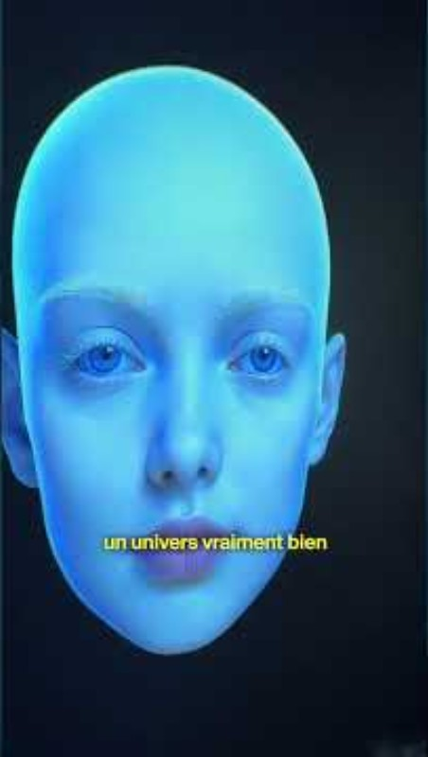
Toi : test de personnalité immersif

Slide 20


À la fin de l’activité, nous irons dîner dans un restaurant surprise …
Joyeux Anniversaire Hugo.

